Slide 1


cake
cake
cake
Tipe for a spongy cake…
Tipe for a spongy cake…
Tipe for a spongy cake…
the most popular cakes…!
the most popular cakes…!
the most popular cakes…!
I love
U
Elahe Toraj

Slide 2
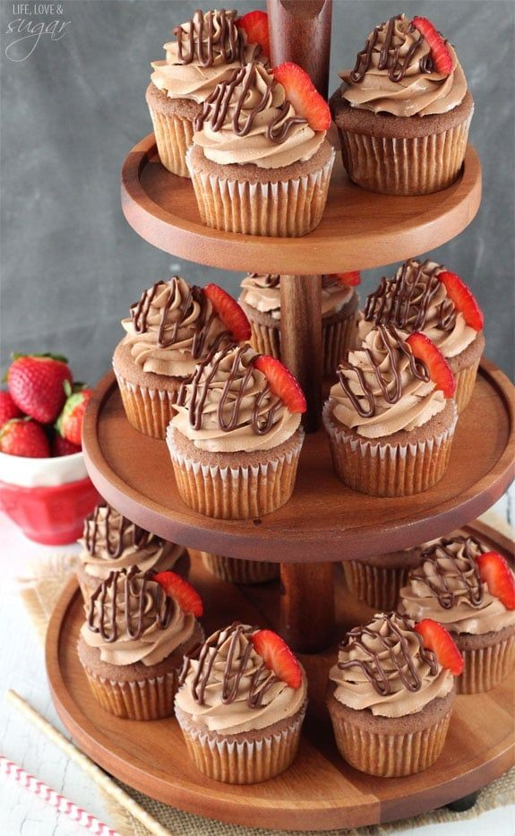
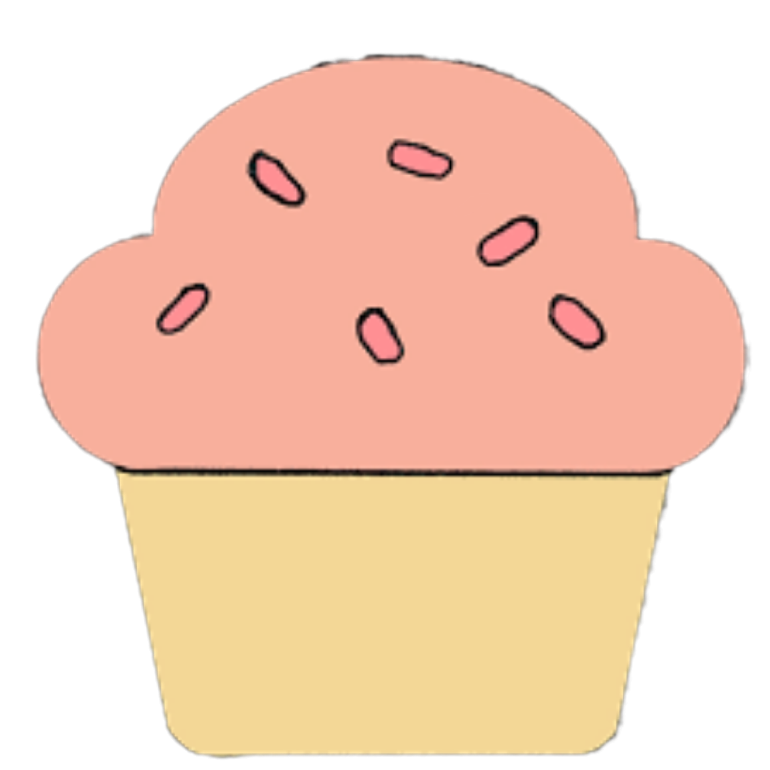
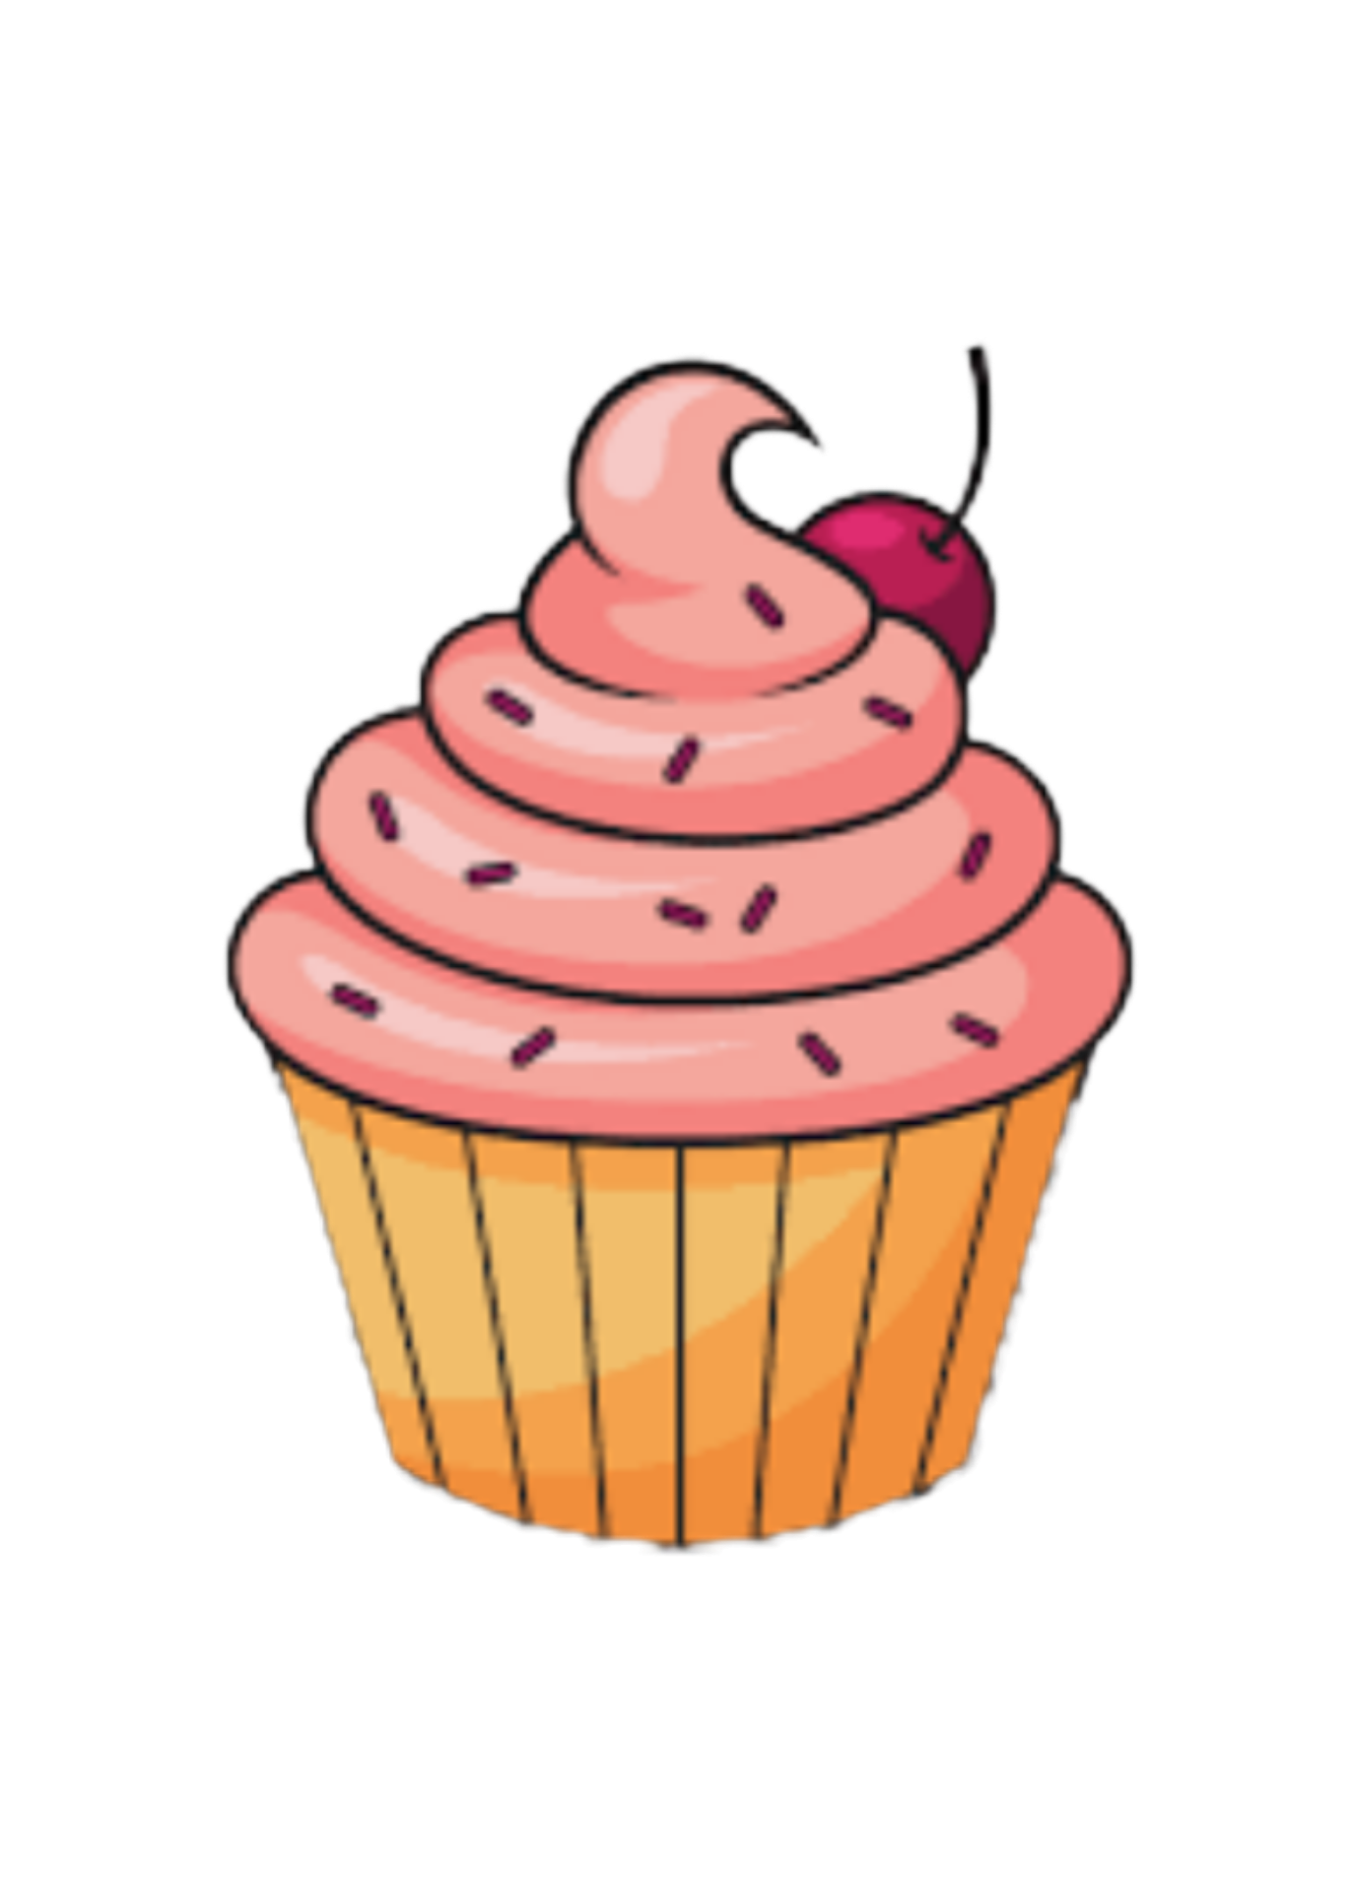
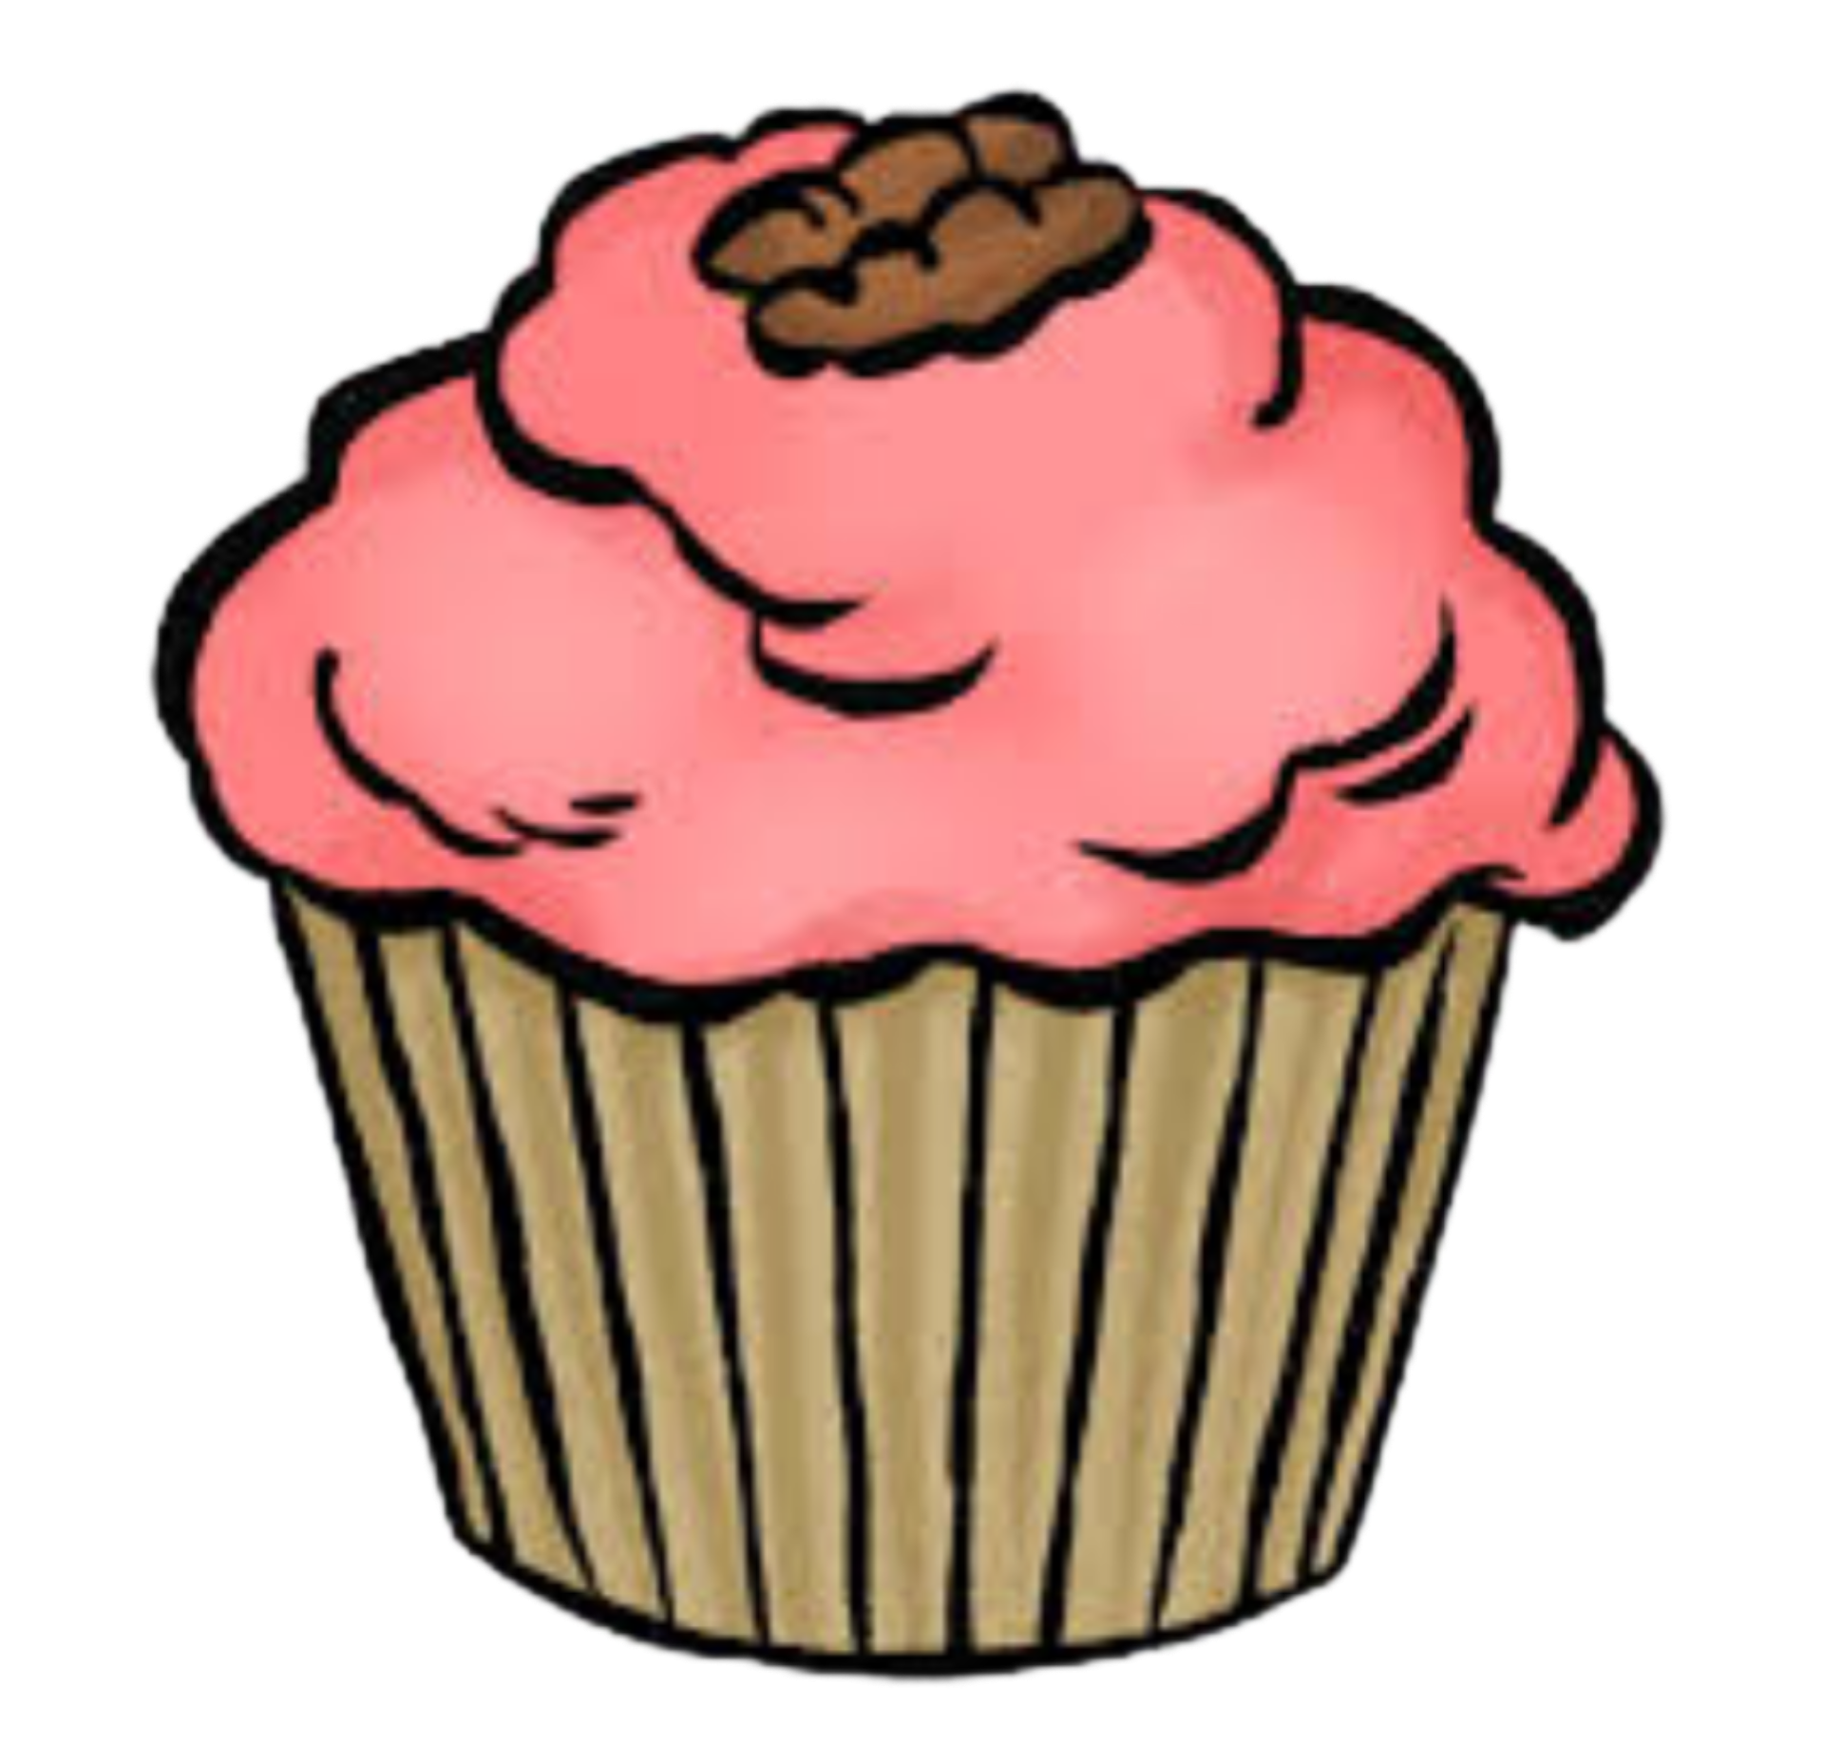
menu
cake
کیک
Tipe for a spongy cake
نکاتی برای کیک اسفنجی
the most popular cakes
کیک های محبوب

Slide 3
cake
Cake is a flour confection made from flour, sugar, and other ingredients, and is usually baked. In their oldest forms, cakes were modifications of bread, but cakes now cover a wide range of preparations that can be simple or elaborate, and which share features with desserts such as pastries, meringues, custards, and pies.
The most common ingredients include flour, sugar, eggs, fat (such as butter, oil or margarine), a liquid, and a leavening agent, such as baking soda or baking powder. Common additional ingredients include dried, candied, or fresh fruit, nuts, cocoa, and extracts such as vanilla, with numerous substitutions for the primary ingredients. Cakes can also be filled with fruit preserves, nuts or dessert sauces (like custard, jelly, cooked fruit, whipped cream or syrups),[1] iced with buttercream or other icings, and decorated with marzipan, piped borders, or candied fruit.
Cake is often served as a celebratory dish on ceremonial occasions, such as weddings, anniversaries, and birthdays. There are countless cake recipes; some are bread-like, some are rich and elaborate, and many are centuries old. Cake making is no longer a complicated procedure; while at one time considerable labor went into cake making (particularly the whisking of egg foams), baking equipment and directions have been simplified so that even the most amateur of cooks may bake a cake.
کیک (انگلیسی: cake) یا گتو (فرانسوی. gâteau) گونه‌ای شیرینی است که خاستگاه اروپایی دارد. اگرچه به باور باستان‌شناسان این خوراک از زمان‌های باستان وجود داشته‌است، اما تصوری که از کیک امروزی وجود دارد و سه ویژگیِ شیرین بودن، سبکی و بافت اسفنجی را در ذهن مجسم می‌کند، نوعی شیرینی است که از میانهٔ سدهٔ هجدهم به وجود آمده‌است. آرد، شکر، تخم مرغ و کره چهار ماده‌ای هستند که بیش از مواد دیگر در کیک به کار برده می‌شوند. کیک‌ها به‌طور کلی به دو گروه بزرگ غیرچرب یا کیک‌های اسفنجی و چرب یا کیک‌های کره‌ای تقسیم می‌شوند. تفاوت کیک‌های کره‌ای با کیک‌های اسفنجی در اینست که برخلاف کیک‌های اسفنجی حباب داخل این نوع کیک در اثر وارد کردن هوا توسط به‌هم‌زدن شکر و تخم مرغ به وجود نیامده‌است بلکه عامل اصلی در به وجود آمدن حباب در این نوع کیک‌ها، ایجاد گاز در داخل کیک، بخاطر استفاده از یک عامل ورآورنده نظیر بیکینگ پودر است. همچنین کیک کره‌ای از نظر وزنی سنگین است درصورتی‌که سبک بودن، از ویژگی‌های یک کیک اسفنجی است. کیک از موادی است که در اثر تماس با هوا خشک می‌شود و به همین علت در روش‌های تزیینی معمول است که سطح کیک به‌طور کامل با مواد پوشانده شود. بدین وسیله سدی در برابر عبور هوا به وجود آمده و باعث دوام بیشتر کیک خواهد شد. کیک‌ها ممکن است با توجه مناسبتی که برای آن‌ها در نظر گرفته شده طبقه‌بندی شود. به عنوان مثال، کیک عروسی و کیک تولد از جمله کیک‌هایی هستند که در درجه اول با توجه به جشنی که برای آن‌ها در نظر گرفته شده، شناخته می‌شوند.

Slide 4

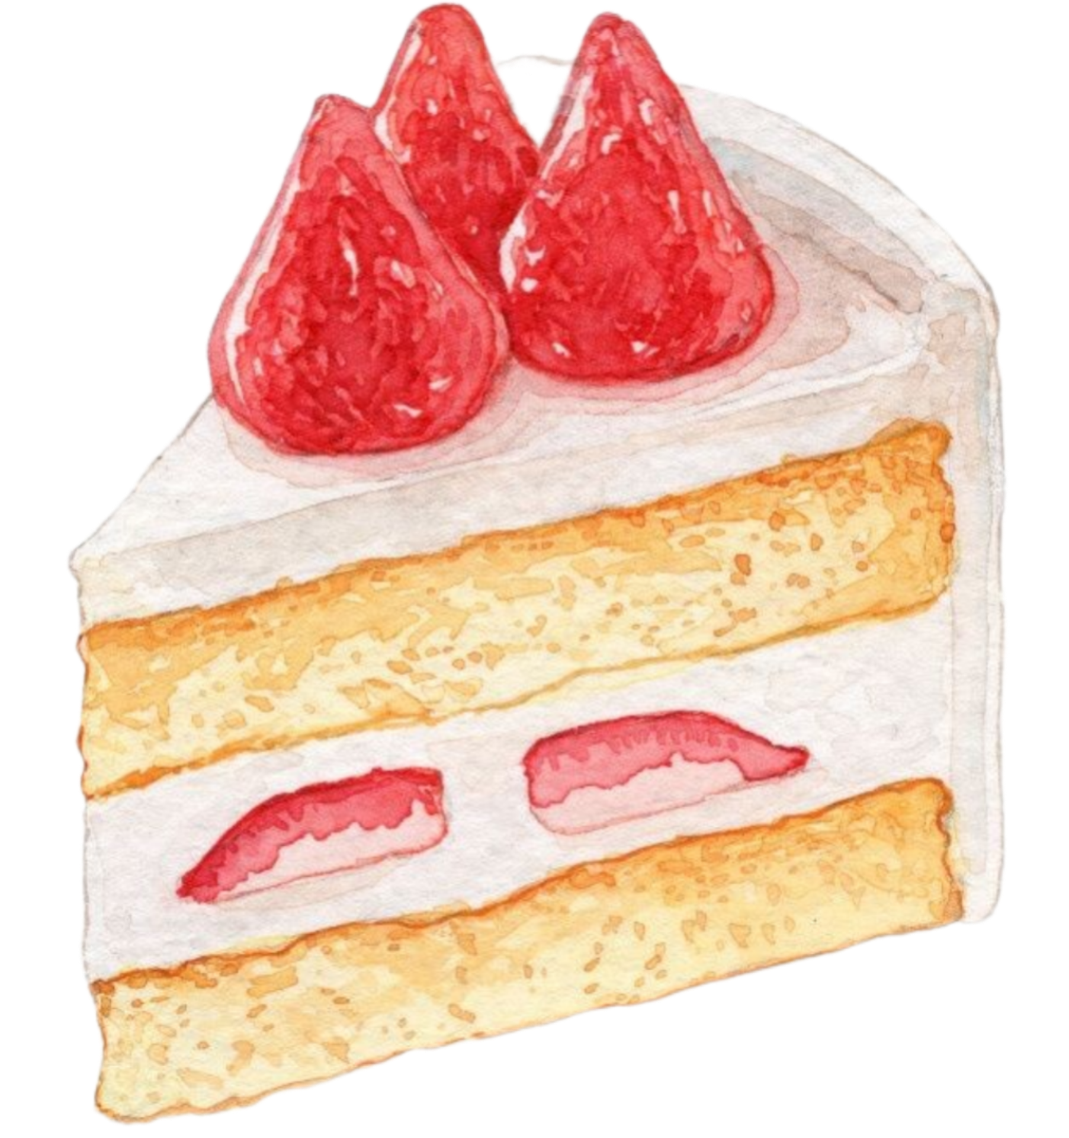


Tipe for a spongy cake
The coldness of the ingredients reduces the amount of foaming, so the ingredients should be taken out of the refrigerator earlier and its temperature should reach room temperature.
In the case of the yolk, remember to beat it until it becomes creamy and puffy. First, we start with a slow speed and then we beat it with a medium speed, no high speed speed.
سرد بودن مواد میزان کف کردن را کاهش می‌دهد بنابراین مواد باید زودتر از یخچال بیرون آورده شده و دمای آن به دمای حرارت اتاق رسیده باشد.
در مورده زرده هم یادمون باشه که تا زمانی‌ که کرم رنگ بشه و پف بکنه هم می‌زنیم اول با دور آهسته شروع می‌کنیم و بعد با دورمتوسط هم می‌زنیم دور تند ممنوع.
همیشه بهتره از آرد کیک نه آرد معمولی‌ واسه درست کردن کیک اسفنجی استفاده بشه چون به کیکمون حالت پوک تری میده نسبت به بقیه آرد های معمولی‌ ، منظورم از آرد کیک آردیه که خیلی‌ بافتش سفید باشه و بدون بکینگ پودر باشه.
It is always better to use cake flour instead of regular flour to make sponge cake because it gives our cake a more hollow look than other regular flours, I mean cake flour with a very white texture and without baking powder.
یادمون باشه که تخم مرغ باید بهترین کیفیت رو داشته باشه واسه همین تخم مرغ های درشت و سالمو انتخاب می‌کنیم.
Remember that eggs must have the best quality, that's why we choose big and healthy eggs

Slide 5
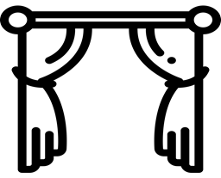



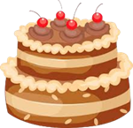

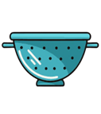


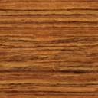
What cakes are popular among people?
What cakes are popular among people?
What cakes are popular among people?

Slide 6
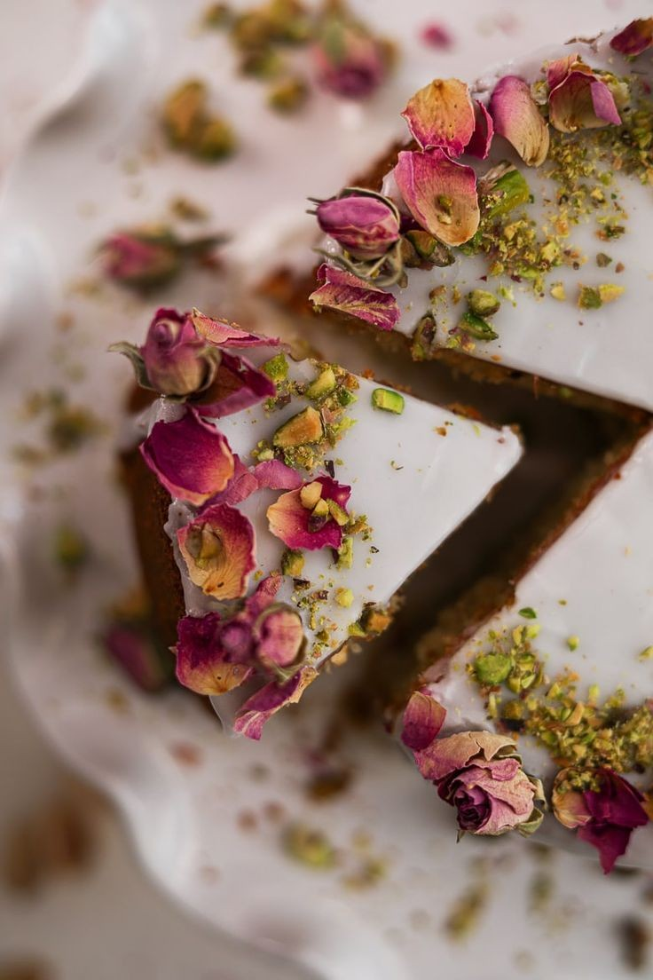
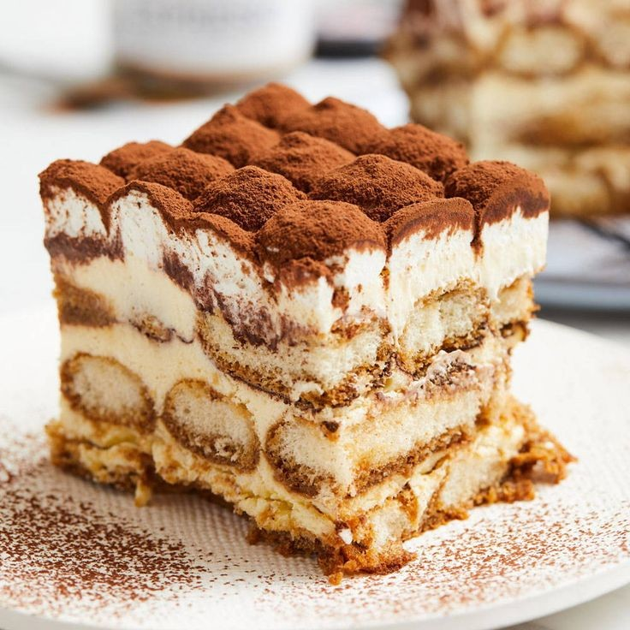
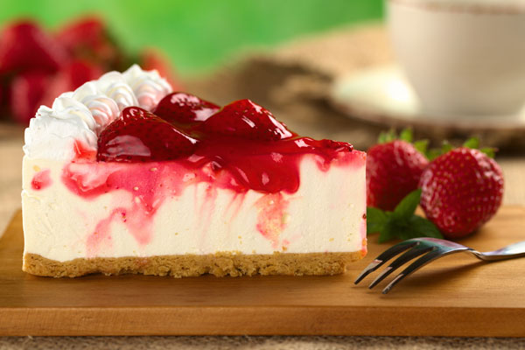
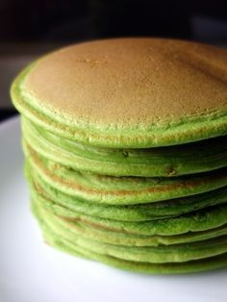
the most popular cakes
Cheesecake

Slide 7
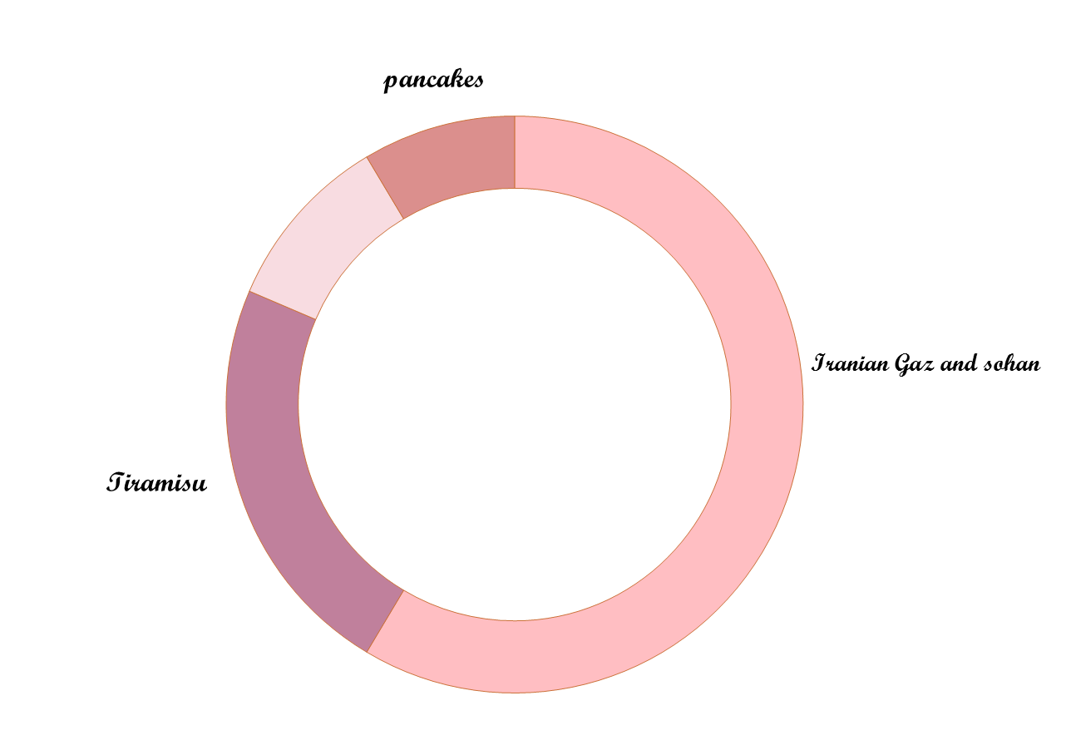
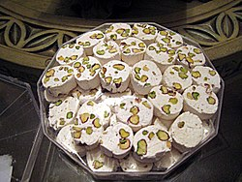
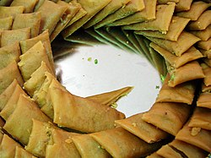

Iranian Gaz and sohan
سوهان یا حلوا قمی گونه‌ای شیرینی ایرانی و به سخن دیگر، نوعی حلوا است که از جوانه گندم تهیه می‌شود.
سوهان به شکل‌ها و انواع مختلفی نظیر: سوهان عسلی، سوهان کنجدی، سوهان حلوایی، سوهان بادامی، سوهان گزی، سوهان لقمه، سوهان کره‌ای، سوهان پشمکی، دسر سوهان و غیره تولید و عرضه می‌شود.
سوهان قم معروف‌ترین سوهان ایران است و بیشترین و متنوع‌ترین نمونه سوهان در قم تهیه و تولید می‌شود.
در دیگر شهرها همچون زرند کرمان و اصفهان نیز سوهان تولید می‌شود که سوهان اصفهان، سوهان عسلی می‌باشد. سوهان زرندی که ثبت ملی هم شده به‌مراتب از سوهان قم تردتر و بسیار نازک است. در این سوهان نسبت به سوهان قم از روغن بسیار کمتری استفاده می‌شود و همین باعث ماندگاری بیشتر آن شده‌است. از عمده مواد اولیه مورد استفاده در پخت و تهیه سوهان می‌توان به آب، آرد سبوسدار، جوانه گندم، شکر، روغن، زرده تخم مرغ، هل، زعفران و مغز پسته اشاره کرد. این شیرینی در گذشته بیشتر به شیوه سنتی و با دست تولید می‌شده ولی در حال حاضر پخت این شیرینی با کمک دستگاه‌ها و قالب‌گیرهای مخصوص انجام می‌شود.
Sohan is a traditional Persian saffron brittle toffee made in Iran. Its ingredients consist of wheat sprout, flour, egg yolks, rose water, sugar, butter or vegetable oil, saffron, cardamom, and slivers of almond and pistachio.
Sohan is originated in Qom, Iran.There are different types of Sohan including Honey Sohan, Sesame Sohan, Sohan Halwa, Almond Sohan, Sohan Gazi, Sohan Loghmeh, Butter Sohan, Sohan Pashmaki (cotton candy) and Dessert Sohan. Some people believe that when Naser al-Din Shah Qajar travelled to Qom and he was entertained with Halwa Qomi, he analogized it to a rasp (Sohan is the Persian word meaning rasp or file) which digested the food he had eaten very well
گز از تنقلات شیرین و سنتی ایران است که در استان‌های اصفهان، چهارمحال و بختیاری، همدان، کرمان، فارس و یزد تولید می‌شود. معروف ترین و بهترین گز، گز اصفهان است؛ گز یکی سوغاتی های اصلی اصفهان بوده، به همین مناسبت ۲۶ بهمن ماه در تقویم گردشگری ایران به نام روز گز اصفهان نام گذاری شده‌است. برای تهیه گز از شکر، سفیده تخم مرغ، مغز بادام و پسته و هل و گلاب و عصارهٔ گزانگبین استفاده می‌شود. برخی تولیدکنندگان گز به دلیل گرانی و ارزشمند بودن گزانگبین از نوعی ماده به نام بادکا نیز استفاده می‌کنند که این ماده ارزش غذایی آن را پایین می‌آورد. و در عمل از حالت اصیل گز خارج شده و تبدیل به شیرینی نوقا می‌شود.
کیفیت
در واقع شیرینی گز را زمانی می‌توان مرغوب دانست که تردی آن متوسط بوده و چسبنده و خیلی نرم یا خیلی سفت نباشد. این نوع گز در دهان آب می‌شود و نیازی به جویدن زیاد آن نیست.
Gaz is an Iranian nougat that originated in the Isfahan region. It is widely known as Persian Nougat in American and European countries. It is made from pistachio, almond kernels, rose-water, egg whites and sap from Persian manna.
Typically gaz is accompanied by tea or sherbet and is eaten as a dessert after a main course. It is also traditionally served on festive occasions such as Nowruz, the Persian New Year
Iranian sohan
Iranian gaz

Slide 8
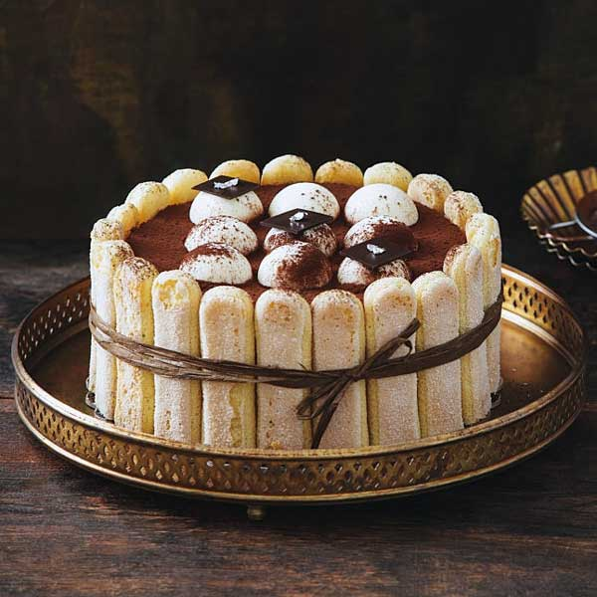
tiramisu
Tiramisu (Italian: tiramisù [ˌtiramiˈsu], from tirami su, "pick me up" or "cheer me up") is a coffee-flavoured Italian dessert. It is made of ladyfingers (savoiardi) dipped in coffee, layered with a whipped mixture of eggs, sugar, and mascarpone cheese, flavoured with cocoa. The recipe has been adapted into many varieties of cakes and other desserts.[2] Its origin is disputed between Italian regions Veneto and Friuli Venezia Giulia.
تیرامیسو (به ایتالیایی: tiramisù، به معنی «بِکِش من‌رو بالا») یکی از محبوب‌ترین کیک‌ها و دسرهای ایتالیایی است. برای تهیهٔ آن، بیسکوئیت را که معمولاً بیسکوئیت ساوویاردی(به ایتالیایی: savoiardi) است آغشته به قهوه نموده، سپس آنها را همراه با مخلوط همزده‌ای از پنیر ماسکارپونه، شکر و زردهٔ تخم‌مرغ به صورت لایه لایه در ظرف گذاشته و با لیکور و کاکائو طعم‌دار می‌کنند. از این دستورالعمل برای تهیهٔ انواع گوناگونی از پودینگ‌ها، کیک‌ها و دسرهای دیگر نیز استفاده می‌شود.
Cheesecake
tiramisu

Slide 9
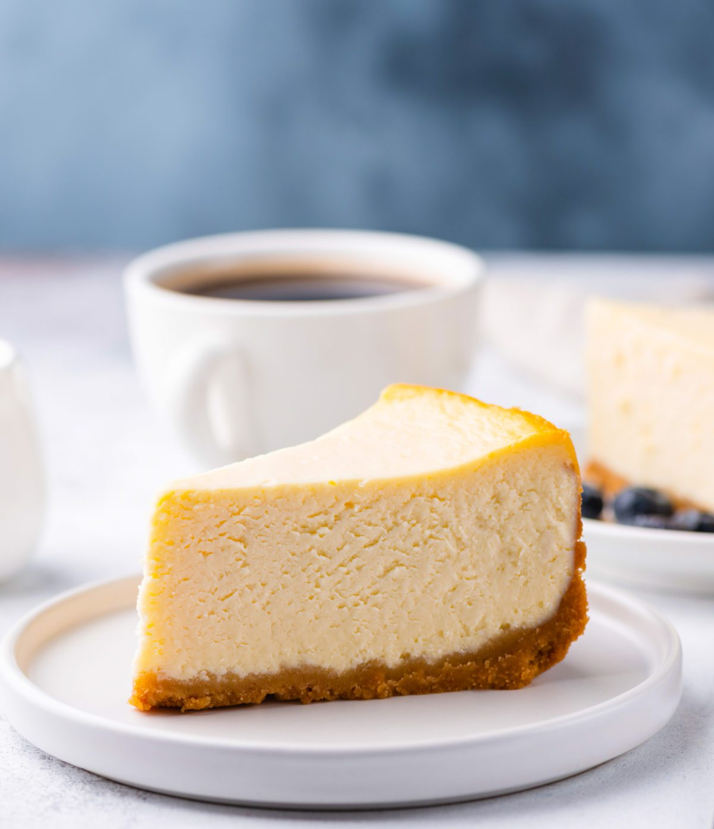

cheesecake
Cheesecake is a sweet dessert consisting of one or more layers. The main, and thickest, layer consists of a mixture of a soft, fresh cheese (typically cottage cheese, cream cheese or ricotta), eggs, and sugar. If there is a bottom layer, it most often consists of a crust or base made from crushed cookies (or digestive biscuits), graham crackers, pastry, or sometimes sponge cake. Cheesecake may be baked or unbaked (and is usually refrigerated).
Cheesecake is usually sweetened with sugar and may be flavored in different ways. Vanilla, spices, lemon, chocolate, pumpkin, or other flavors may be added to the main cheese layer. Additional flavors and visual appeal may be added by topping the finished dessert with fruit, whipped cream, nuts, cookies, fruit sauce, chocolate syrup, or other ingredients.
کیک پنیر یا چیزکیک شیرینی مغذی و پرمایه‌ای است که از پنیر دَلَمه یا پنیر خامه‌ای و دیگر افزودنی‌ها تهیه می‌شود.
برای تهیه کیک پنیر غالباً از پنیر خامه‌ای و پنیر ماسکارپونه استفاده می‌شود. این نوع کیک‌ها دو نوع دارند که یا پخته‌شده هستند یا غیرپخته که پس از آماده‌سازی در یخچال گذاشته می‌شوند تا آماده و سفت گردند. کیک پنیر نیویورک اصیل‌ترین نوع کیک پنیر است که برای تهیه آن باید نکات زیادی رعایت شود.
چیزکیک نوعی دسر خوشمزه است که می تواند از یک یا چند لایه تشکیل شود. لایه اصلی ضخیم است و حاوی مخلوطی از پنیر نرم و تازه، تخم مرغ و شکر است. در حالی که لایه زیرین چیزکیک از بیسکویت های خرد شده تشکیل شده است.
cheesecake

Slide 10
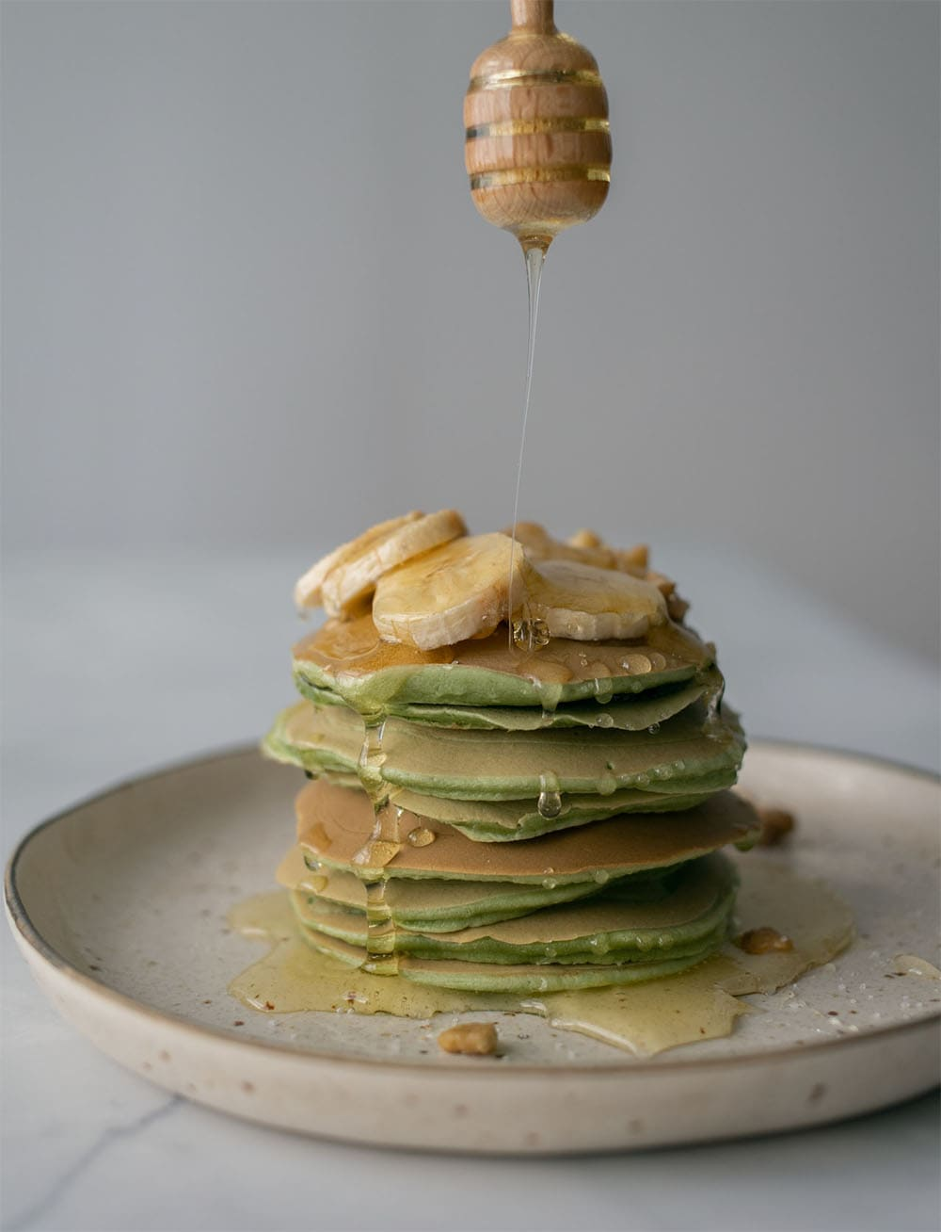
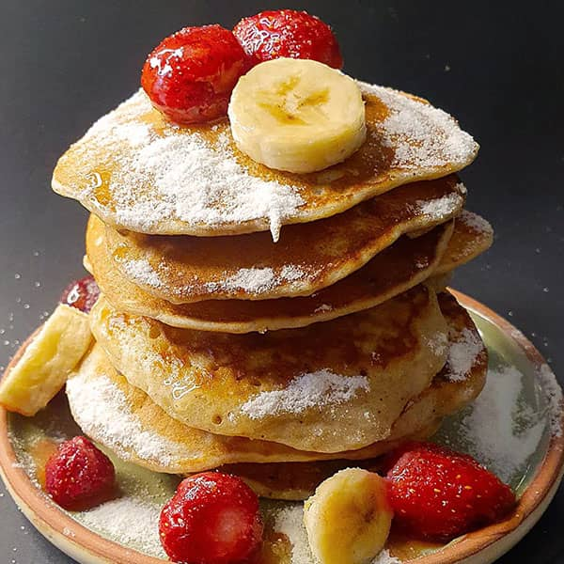
pancakes
کیک تابه‌ای یا پنکیک (به انگلیسی: Pancake) نوعی کیک نازک، تخت و گرد است که با ریختن خمیر آشپزی در ماهی‌تابه پخته می‌شود. بیشتر پنکیک‌ها نوعی نان آماده محسوب می‌شوند. در هنگام پخت کیک تابه‌ای باید آن را در ماهی‌تابه پشت و رو کرد تا طرف دیگر آن نیز پخته شود. بسته به منطقه جغرافیایی پنکیک‌ها را همراه با مربا،عسل، شکلات، میوه، شیره درخت افرا و گوشت مصرف می‌کنند.
پنکیک یک کیک نازک و گرد است که در دنیا طرفداران زیادی دارد. این کیک خوشمزه در ماهیتابه درست می شود و اغلب به عنوان صبحانه یا شام سرو می شود.
کیک‌های تابه‌ای پهن و شیرین هستند و نوع پخت و ساختار آن در سراسر جهان متفاوت است. انواع متعددی از آن در سراسر اروپا وجود دارد. برای مثال در آلمان کیک‌های تابه‌ای با سیب‌زمینی درست می‌شوند. در منطقه مازندران به نان کماج که نوعی نان سنتی است معروف است
پنکیک غذای محبوبی است، البته پنکیک نه تنها یک نان خوشمزه بلکه یک نان شیرین است. این غذا در بین کودکان بسیار طرفدار دارد. پنکیک از شیر، بیکینگ پودر، آرد، وانیل، نمک و تخم مرغ تشکیل می شود.
البته پنکیک انواع مختلفی مانند پنکیک های بدون شیر و آرد و همچنین شکلاتی و بدون تخم مرغ دارد که تمام موارد مناسب صبحانه های لذیذ نیز هستند.
A pancake (or hotcake, griddlecake, or flapjack) is a flat cake, often thin and round, prepared from a starch-based batter that may contain eggs, milk and butter and cooked on a hot surface such as a griddle or frying pan, often frying with oil or butter. It is a type of batter bread. Archaeological evidence suggests that pancakes were probably eaten in prehistoric societies
The pancake's shape and structure varies worldwide. In the United Kingdom, pancakes are often unleavened and resemble a crêpe In North America, a leavening agent is used (typically baking powder) creating a thick fluffy pancake. A crêpe is a thin Breton pancake of French origin cooked on one or both sides in a special pan or crepe maker to achieve a lacelike network of fine bubbles. A well-known variation originating from southeast Europe is a palačinke, a thin moist pancake fried on both sides and filled with jam, cream cheese, chocolate, or ground walnuts, but many other fillings—sweet or savoury—can also be used.

Slide 11

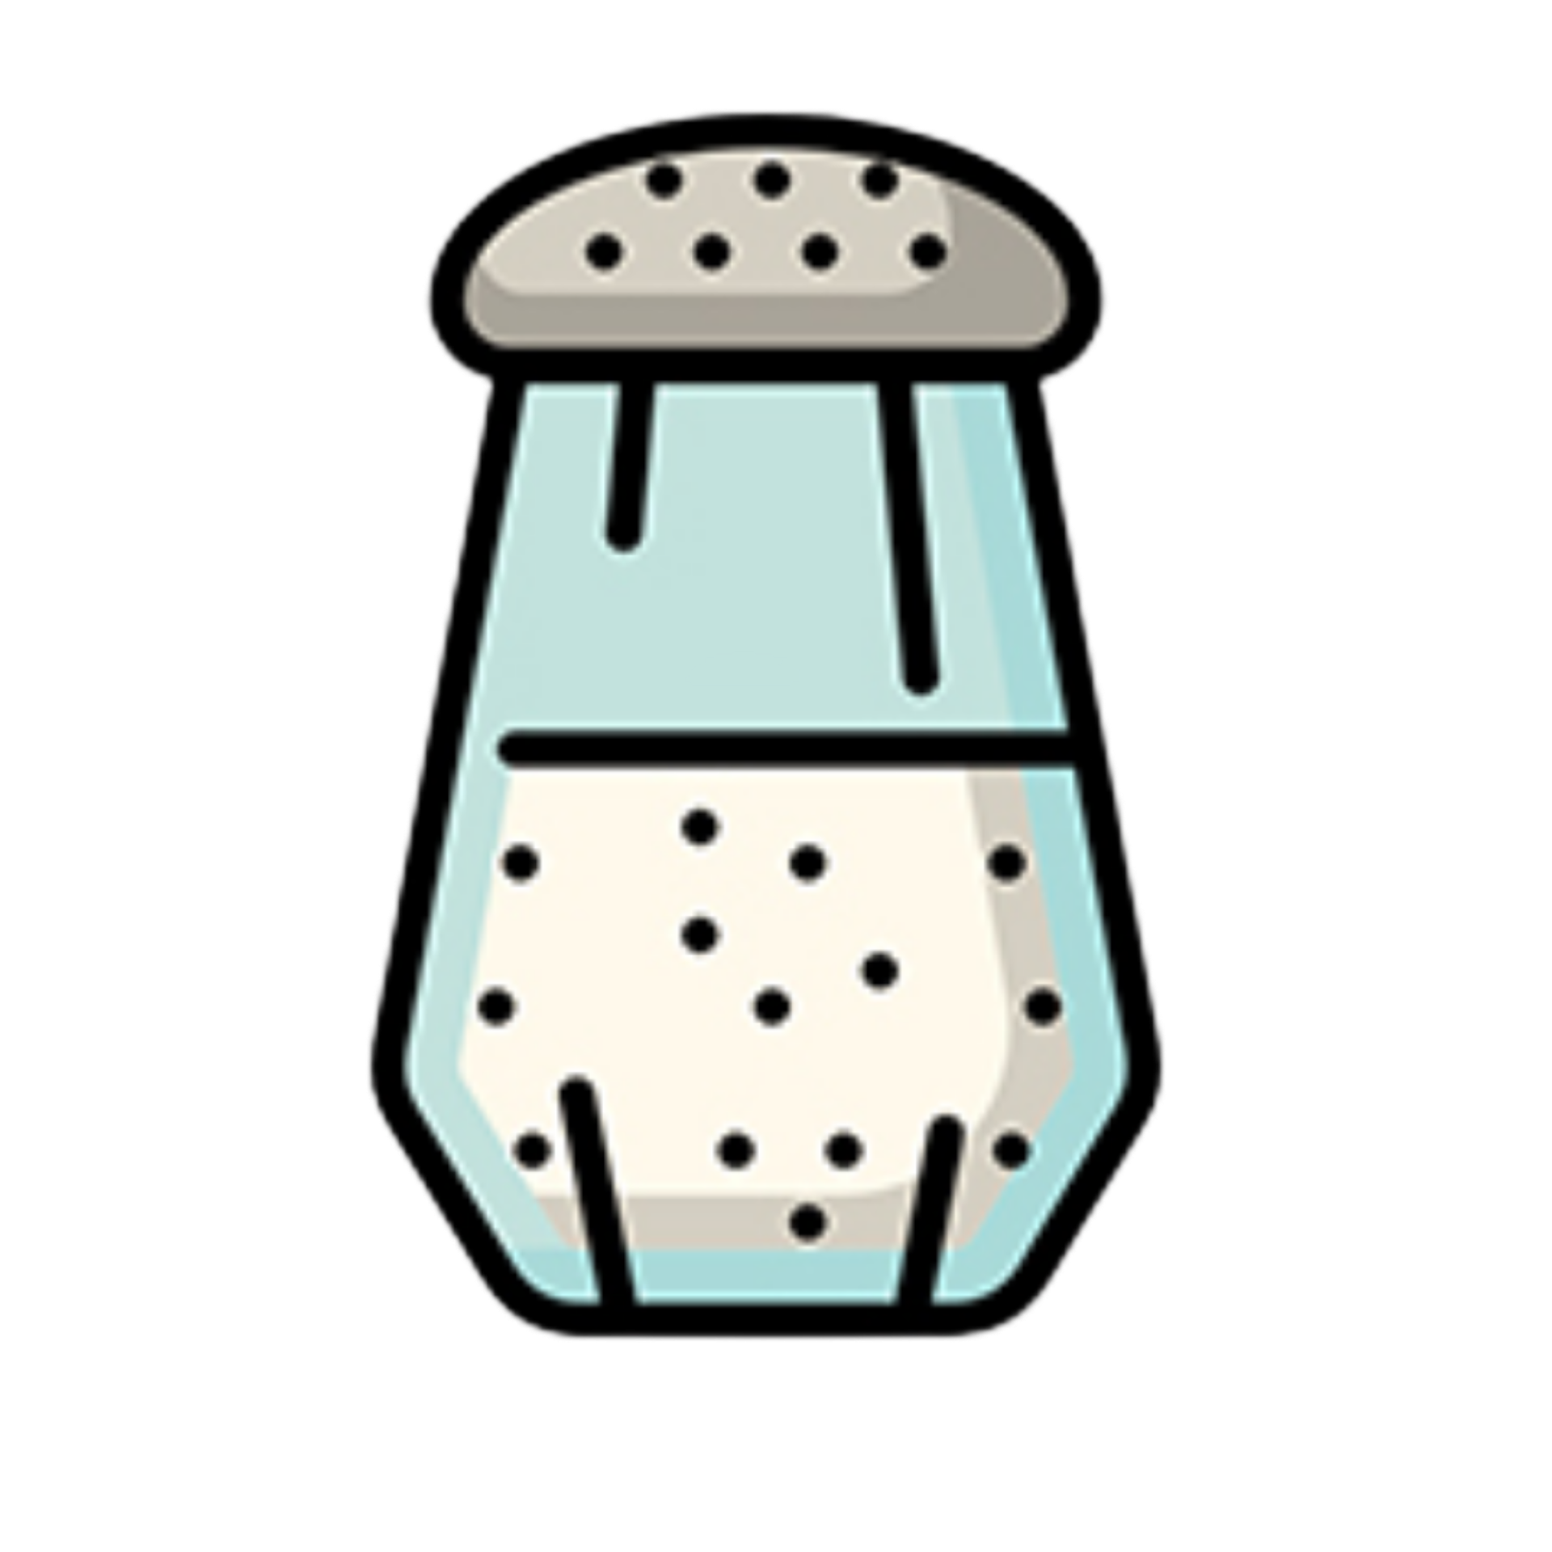
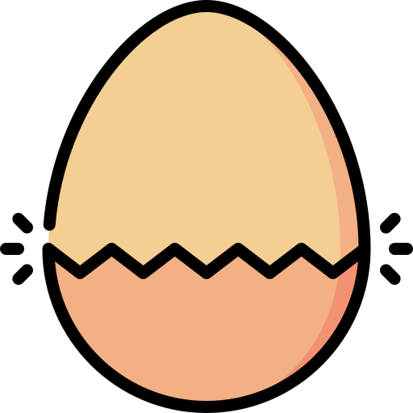
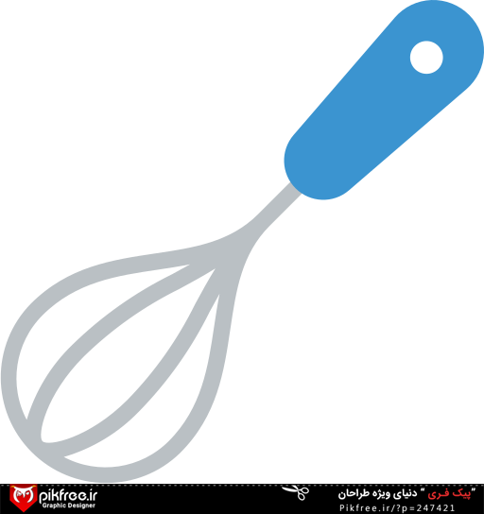



Thank you for your attention

